Slide 1

CocosSharp, muito além dos games.

Slide 2





Marcos H. B. Santos (Marcão)
Desenvolvedor e CEO na RouteSmart
Programador desde 1999 (C#, PHP, Python e JS)
Fã de Xamarin, Games 2D, IoT e Machine Learning.
Bacharel em sistemas de informações pela FESP-PR

Slide 3

Mas o que é CocosSharp
CocosSharp é uma engine 2D, que fornece tecnologia para criar games com C# e sendo Cross Plataforma. “Criada” pela Xamarin.

Slide 4


História e TRETA!!!
Em 2008, Ricardo Quesada + Amigos criam o
“Los Cocos” com Python.
Quesada Lança o Cocos2d for iPhone v0.1

Slide 5
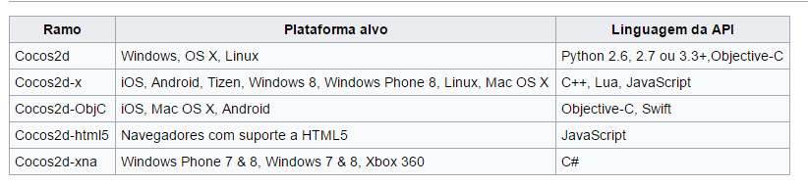
História e TRETA!!!
Tudo Open!
www.cocos2d.org
Cocos2D-JS Hoje tudo precisa ter javascript =)

Slide 6
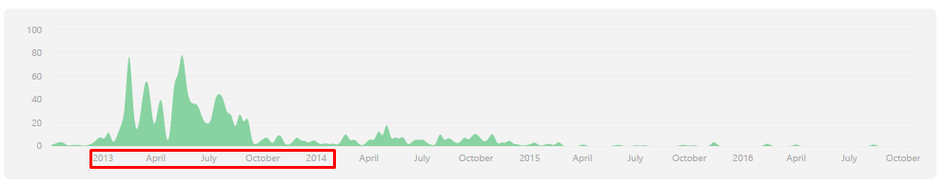
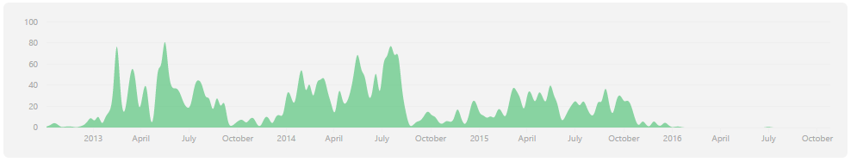
No final das contas...
github.com/Cocos2DXNA/
github.com/mono/CocosSharp

Slide 7
Teoria de Games
Anatomia básica de um game:
Aplicativo
Cenas
Camadas
Sprites
Ações

Slide 8
Vamos começar a brincadeira
CocosSharp roda em cima de MonoGame
Portabilidade e desempenho
Fork do Cocos2D - XNA
Ajustes na API
Correções... Muitas correções..
Maior controle
Equipe + ou - Ativa
Microsoft como mantenedora

Slide 9

CROSS Plataform – Viva o Mono

Slide 10

CROSS Plataform – Viva o Mono
Vamos conhecer a API

Slide 11
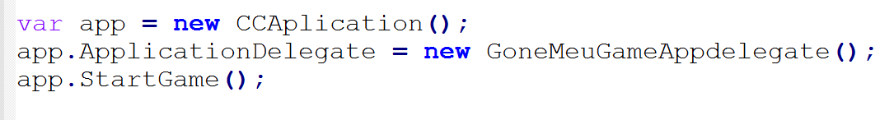
CCAplication
Cria e inicializa o dispositivo gráfico
Seta os Delegates do Aplicativo
Inicio o Jogo

Slide 12
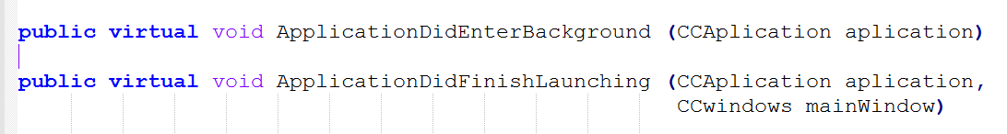
CCAplicationDelegate
Controle total do ciclo de vida do aplicativo

Slide 13
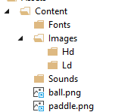
Pasta Content

Slide 14
CCDirector
Acesso feito pelo Window.DefaultDirector
Gerencia todas as cargas das Cenas

Slide 15
CCScene
Gerencia a lógica, nas várias áreas do jogo (Fases)
Contem camada (CCLayer)

Slide 16
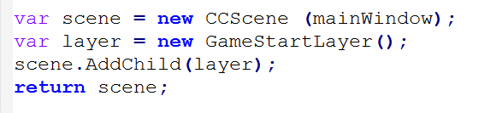
CCLayer
É que adiciona a cena
Contem sprites, labels, menus, etc....

Slide 17
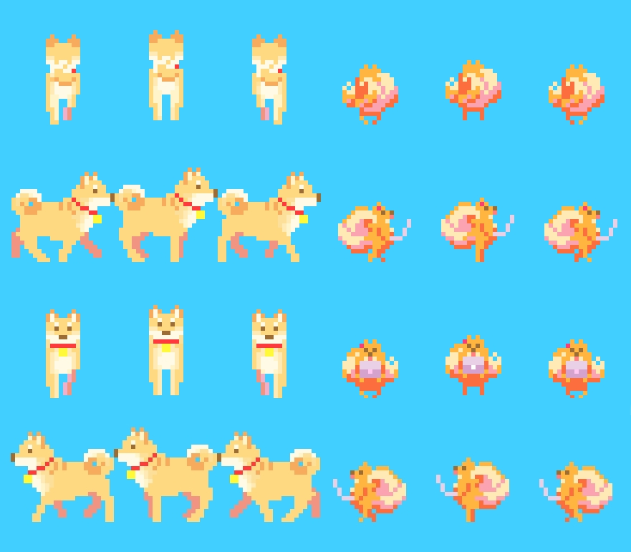

CCSprite
Sprites são elementos que exibem imagens no Jogo
O arquivo da imagem deve estar na pasta Content
Suporta imagens de alta definição (hd)

Slide 18
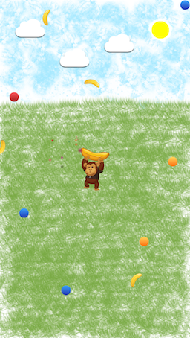
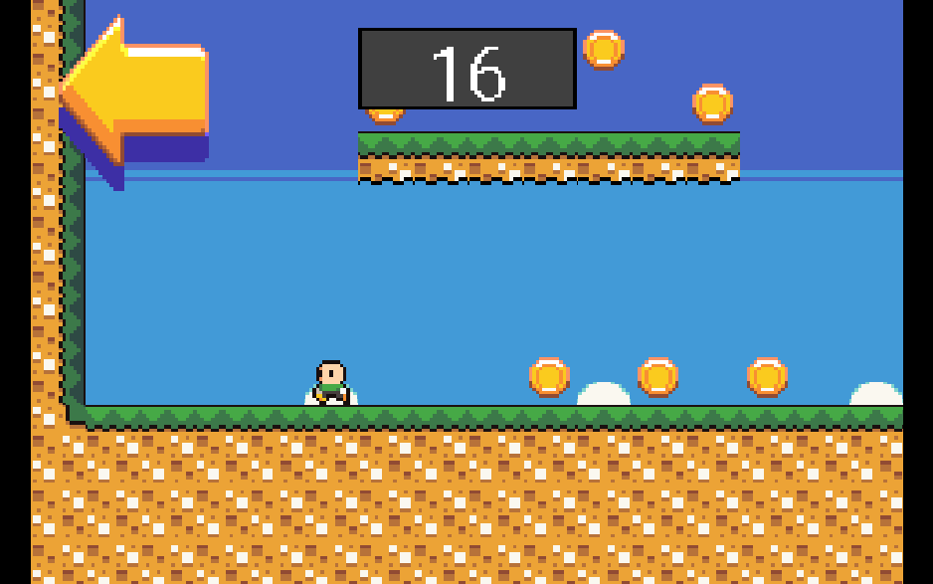
CCSpriteBatch
Carga eficiente dos sprites
Desenha todos os filhos

Slide 19
CCAction
Executar tarefas dentro da Cena. Animação, movimento, actions...
Permite múltiplas ações (CCSequence)

Slide 20
CCTouch
Trata o toque na tela
Na camada que for usar, Ative o TouchEnabled
Facilita o controle das ações no touch

Slide 21
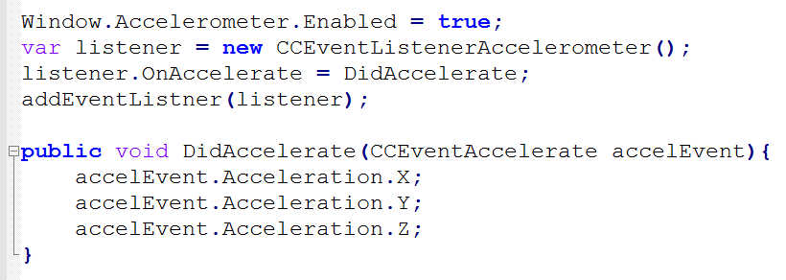
CCAccelerometer
Permite os controle do jogo pelas ações do acelerômetro
É possível ter controles por acelerômetro ou touch

Slide 22
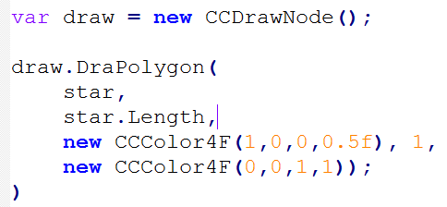
CCDrawNode
Desenhos primitivos
Linhas
Polígonos
Círculos, etc....

Slide 23
Mais N... Opções na API
Sistema de partículas
Parallax
Diversos efeitos visuais
Controle total da física dos objetos (Angry birds)

Slide 24
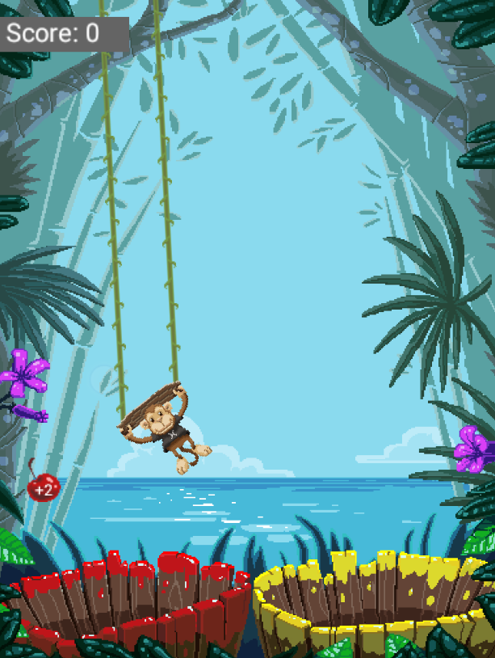

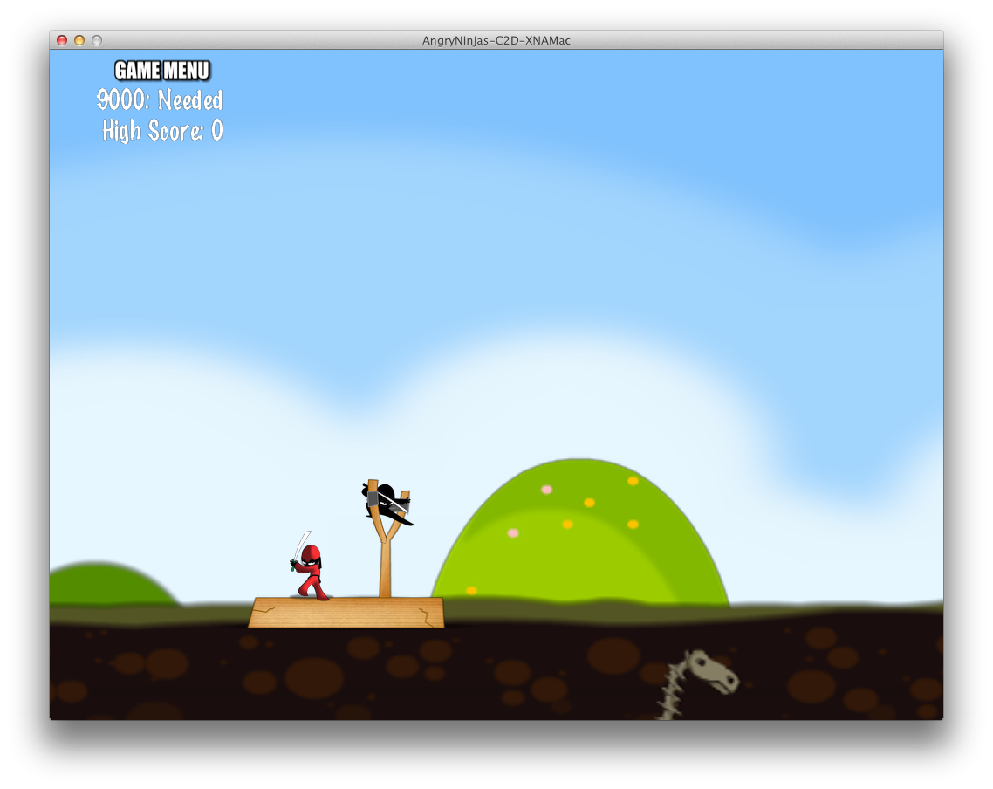
Ok!.. Mas o que dá pra fazer?

Slide 25

Jogos com mapas
Suporte a mapas .tmx
Rapidez e facilidade para criação de mapas com Tiled
Permite criar vários mapas e assim criar maior numero de fases
Facilita para quem é apenas programador
http://www.mapeditor.org/

Slide 26
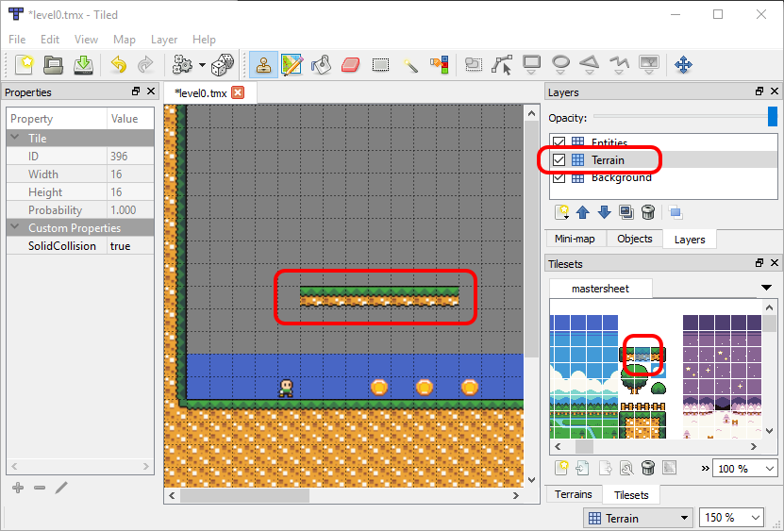
Jogos com mapas

Slide 27
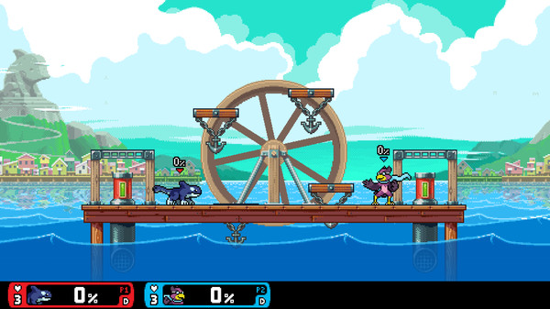
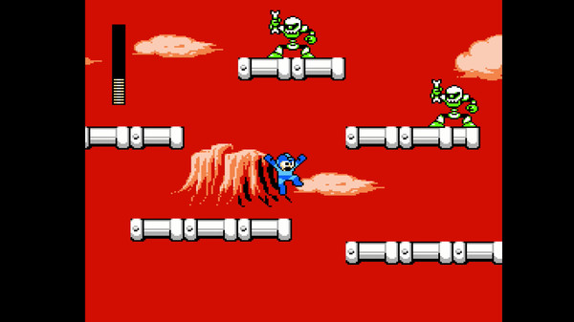

Exemplos - com mapas
Games 2D em destaque

Slide 28
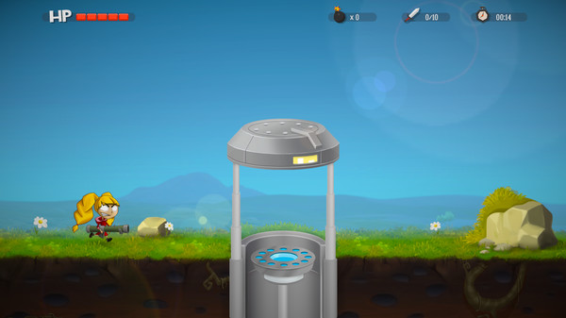
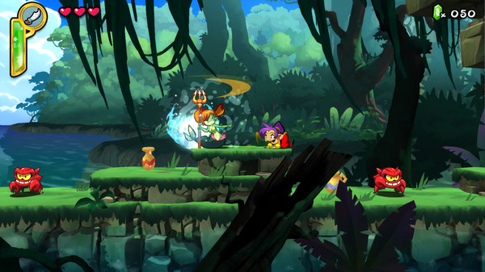
Exemplos - com mapas
Games 2D em destaque

Slide 29


Exemplos - com mapas
Games 2D em destaque

Slide 30

CocosSharp é só para Jogos?
No Xamarin Evolve 2016, foi apresentado a possibilidade de criar interface ricas utilizando CocosSharp integrado com Xamarin Forms.

Slide 31
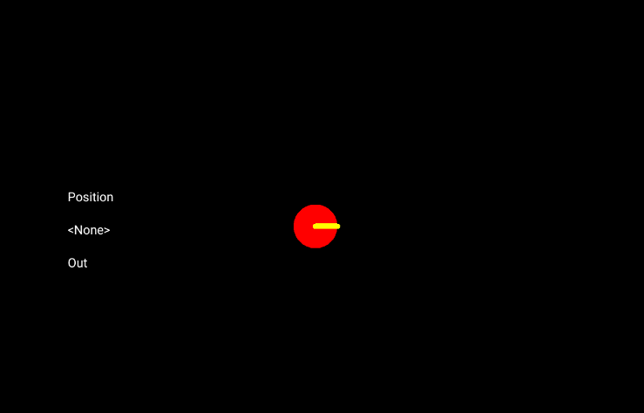
CocosSharp é só para Jogos?

Slide 32

Cocos 3D – cocos3d.org
Cocos3D é uma estrutura open-source para a construção de jogos multi-plataforma 3D com Xcode e Objective-C

Slide 33
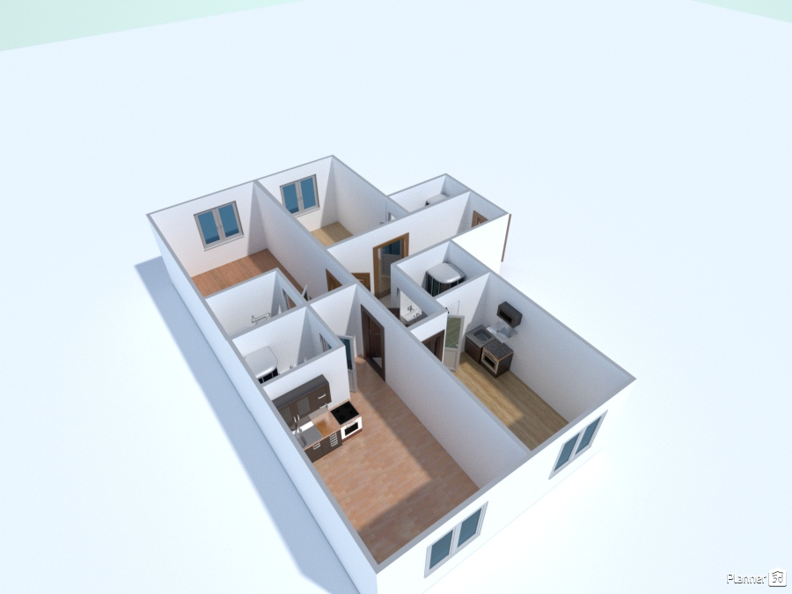
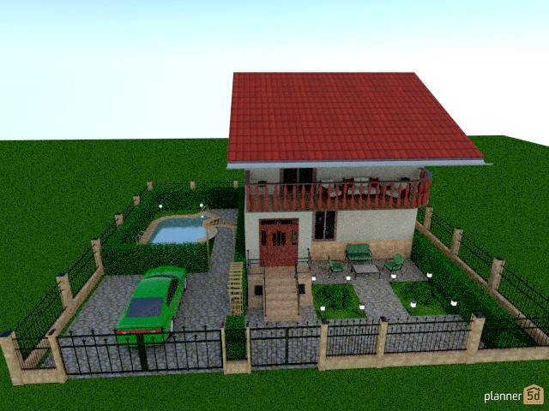

Cocos 3D – Exemplos
Planner 5d - https://planner5d.com/pt/

Slide 34

Visual Studio 2017

Slide 35
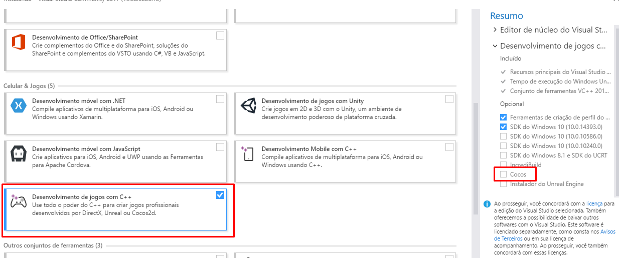
Visual Studio 2017

Slide 36
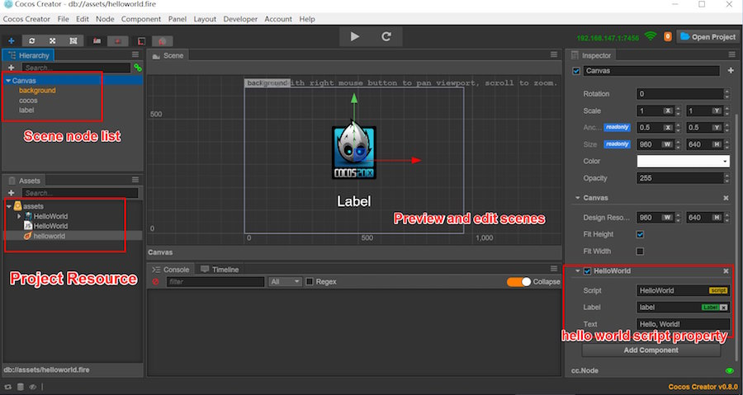

Cocos Creator – C++
https://github.com/cocos2d/cocos2d-x

Slide 37
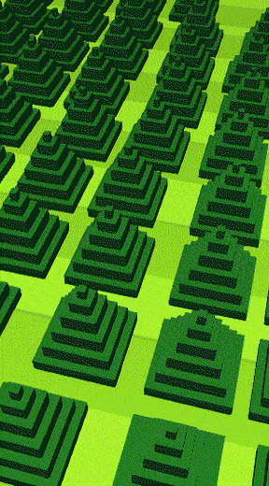
UrhoSharp
O UrhoSharp é um motor 3D e 2D de alto nível e multi-plataforma. Forte em Componentes físicos.
Distribuído via pacote Nuget.
Motor Urho3D - http://urho3d.github.io
Cross Plataform
OpenGL e Direct3D

Slide 38
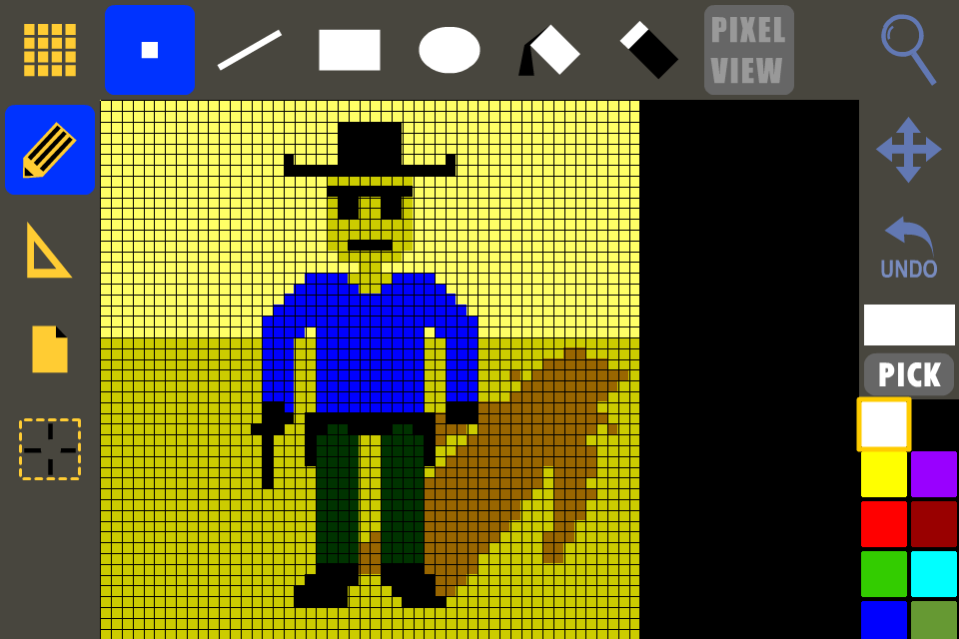
Hora do DEMO!!!

Slide 39

Obrigaduuuu!!!!
mhbs.com.br/blog github.com/mhbsti
Twitter: @mhbsantos

